Slide 1
TARIHSEL DÖNÜŞÜM ANALIZI
Britanya Sanayi Devrimi
Mekanikleşme, buhar gücü, fabrika sistemi ve modern işçi sınıfının doğuşu.

Slide 2

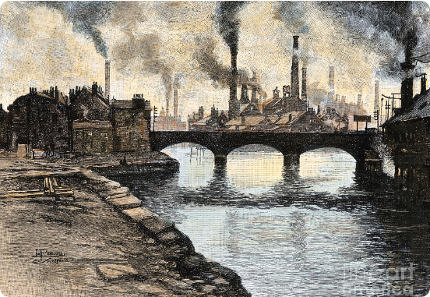
I. GENEL BAKIŞ
Üretim Yapısında Kökten Değişim
Tarım Toplumundan Sanayi Çağına
18. yüzyıl ortalarında Britanya, insan ve hayvan gücüne dayalı üretim modelini terk ederek makineleşmiş kent ekonomisine geçiş yaptı.
Sermaye birikimi ve maden zenginliği Britanya'yı küresel sanayinin merkezi kıldı.

Slide 3



II. ÜRETIM TEKNOLOJISI
Tekstil Sanayiinde Mekanikleşme
Çıkrık Devrimi
Otomatik Dokuma
Kütlesel Ham Madde
Spinning Jenny ile iplik üretim kapasitesi 16 kat arttı.
Mekanik dokuma tezgahları kumaş maliyetlerini düşürdü.
Pamuk işlemede günlük rekor hacimlere ulaşıldı.

Slide 4

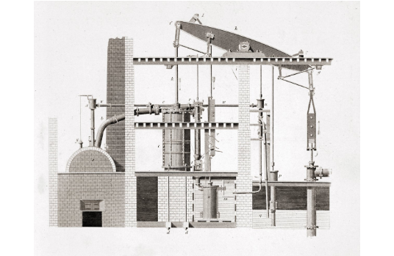
III. ENERJI KAYNAKLARI
Buhar Gücünün Artan Kullanımı
Watt Buhar Makinesi
James Watt'ın geliştirdiği verimli buhar motoru, üretimi akarsu kenarlarına bağımlı olmaktan kurtardı.
Maden ocaklarında su tahliyesi sağlandı.
Kömür kullanımı katlanarak artış gösterdi.

Slide 5
IV. ÇALIŞMA DÜZENI
Fabrika Sisteminin Yükselişi
AŞAMA 01
AŞAMA 02
AŞAMA 03
Merkezi Üretim
Saat Disiplini
Uzmanlaşma
Ev içi atölyeler yerini dev fabrika binalarına bıraktı.
Vardiyalı çalışma sistemi ve katı iş kuralları uygulandı.
İş bölümü ile her işçi tek bir hareketi tekrarladı.

Slide 6

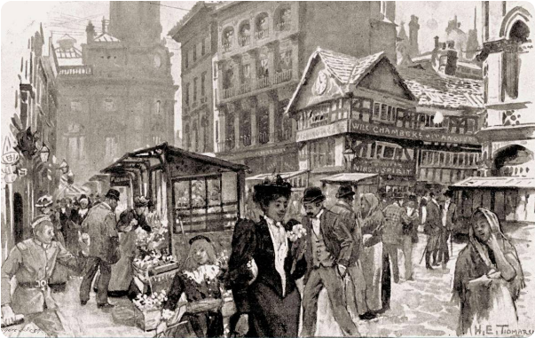
V. DEMOGRAFIK SIÇRAMA
Hızlı ve Düzensiz Şehirleşme
%62
1900 Yılında Kentte Yaşayan Britanya Nüfusu
Manchester ve Liverpool gibi sanayi merkezleri birkaç on yılda kalabalık metropollere dönüştü.

Slide 7
VI. SOSYAL YAPI
İşçi Sınıfının Doğuşu
Geleneksel Kırsal Yaşam
Kentsel Sanayi İşçisi
• Mevsimlik ve esnek çalışma temposu.
• Haftalık ücret bağımlılığı.
• Kendi ürettiği gıda ile geçim.
• Günde 12-16 saatlik ağır mesai.
• Geniş aile ve topluluk dayanışması.
• Kadın ve çocuk işçi istihdamı.

Slide 8



VII. LOJISTIK AĞLAR
Kömür, Kanal ve Demiryolu
Kanal Ağı
Demiryolu
Kömür
Ağır maden taşımacılığında ucuz lojistik sağlandı.
Buharlı lokomotifler pazarları birbirine bağladı.
Bütün ağır sanayinin temel yakıtı haline geldi.

Slide 9
VIII. SOSYAL ETKILER
Şehir Hayatı ve Zorluklar
Sağlık KOşulları
Dar Konutlar
Altyapısız kentlerde kolera salgınları yayıldı.
İşçi aileleri sıkışık odalarda barındı.
Sendikalaşma
Yasal Reformlar
İlk işçi örgütleri hak arayışına başladı.
Çalışma saatlerine kademeli sınırlar getirildi.

Slide 10
ÖZET VE MIRAS
Modern Dünyanın Temeli
Britanya Sanayi Devrimi; üretim teknolojilerini, yerleşim biçimlerini ve sosyal sınıfları yeniden tanımlayarak çağdaş toplumun mimarı oldu.

Slide 11



Image Sources
https://images.imagerenderer.com/images/artworkimages/mediumlarge/2/industrial-revolution-chimney-rejecting-smoke-from-the-sugar-factory-in-sheffield-england-19th-century-colour-engraving-of-the-19th-century-american-school.jpg
Source: bridgemanondemand.com
https://www.meisterdrucke.ie/kunstwerke/1260px/Unknown_Artist_-_Watt_steam_machine_Schema_19th_century_engraving_-_%28MeisterDrucke-971509%29.jpg
Source: www.meisterdrucke.ie
https://engelsbergideas.com/wp-content/uploads/2022/11/Manchester-street-nineteenth-century.jpg
Source: engelsbergideas.com

